Slide 1
Swift-Protocols
전흥석
컴퓨터공학과
건국대학교 글로컬캠퍼스

Slide 2
Protocols
A Protocol
어떤 기능을 제공하기 위하여 methods, properties 등을 정의
class, structure, enumeration 등이 사용 가능
Protocol의 요구 사항을 만족하면 그 protocol을 conform한다고 말한다

Slide 3
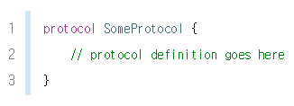
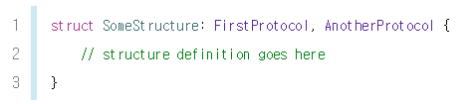
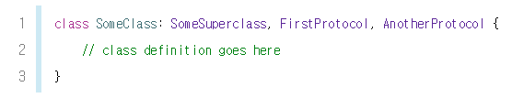
Protocol Syntax
프로토콜 정의
프로토콜 채택 선언

Slide 4
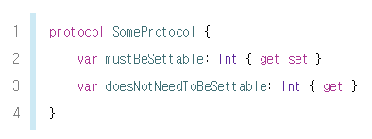
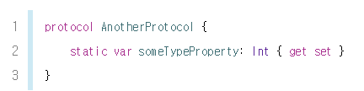
Property Requirements
프라퍼티 요구 가능
Gettable/settable 명시 가능
Type property는 static 키워드 명시

Slide 5
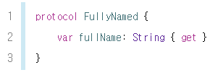
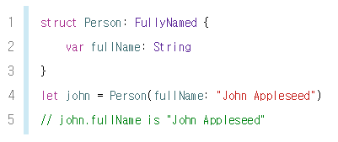
Property Requirements (예)
프로토콜 정의
프로토콜 채택

Slide 6
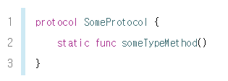
Method Requirements
Instance method and type method 요구 가능
Type method는 static 키워드 사용

Slide 7
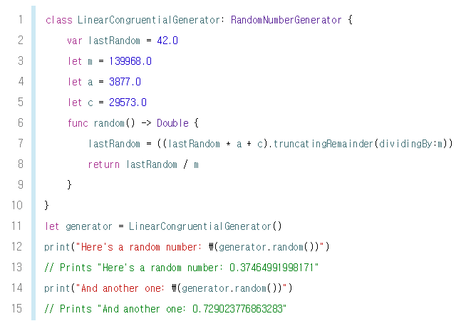
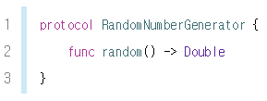
Method Requirements (예)
프로토콜 정의
프로토콜 채택

Slide 8
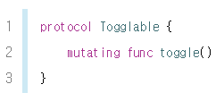
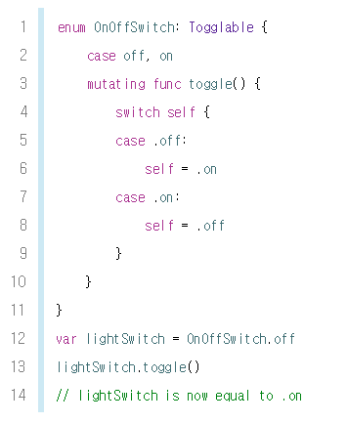
Mutating Method Requirements
Modify or mutate
메소드가 프로토콜을 채택하는 (structure 혹은 enumeration)인스턴스의 프라퍼티를 수정 가능하게 하려면 mutating 키워드를 추가

Slide 9

Initializer Requirements
초기화 메소드를 구현할 것을 요구 가능

Slide 10
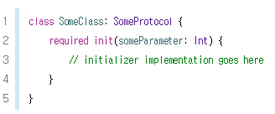
Initializer Requirements
Class Implementation with Protocol Initializer Requirements
Required 키워드 사용 구현

Slide 11
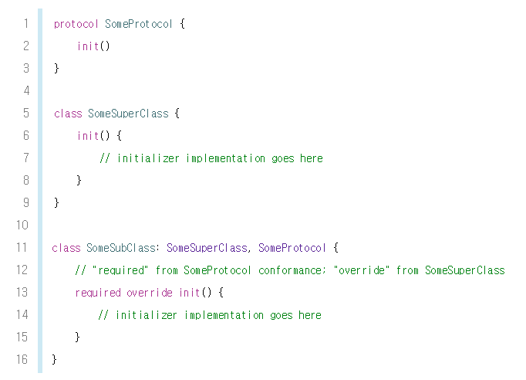
Initializer Requirements
Class Implementation with Protocol Initializer Requirements
상속도 받고, 프로토콜 요구도 받을 경우
Required + override

Slide 12
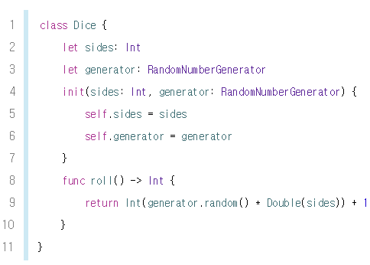
Protocols as Types
프로토콜을 type으로 활용 가능

Slide 13
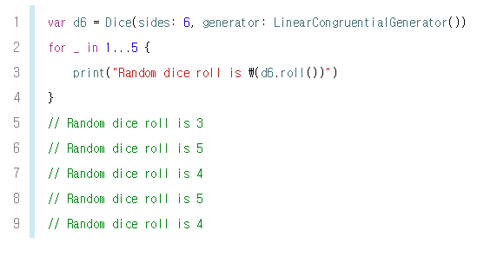
Protocols as Types
Dice 클래스 활용 예

Slide 14
Delegation
A design pattern
어떤 클래스가 자신의 일을 다른 인스턴스에게 위임하는 것
프로토콜을 이용하여 구현
위임하는 일을 프로토콜로 구성
용도
특정한 액션에 대응하기 위하여 사용
잘 이해하지 못하는 외부 소스로부터 데이터를 추출할 때
배경
키보드를 다루는 모든 클래스가 키보드와 관련한 메소드나 프라퍼티를 포함할 필요는 없음
=> 키보드 프로토콜을 통해 키보드 전문 인스턴스에게 위임

Slide 15
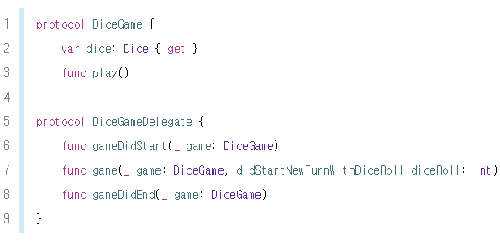
Delegation
예) Two protocols in dice-board games
주사위를 사용하는 게임에서 채택 가능한 프로토콜
DiceGame의 진행상황을 추적하기 위해 사용 가능한 프로토콜

Slide 16
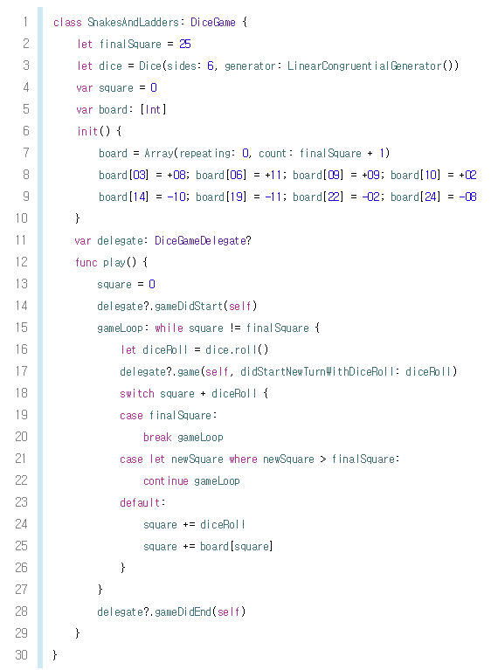
Delegation
In Snakes and Ladders game
자세히

Slide 17
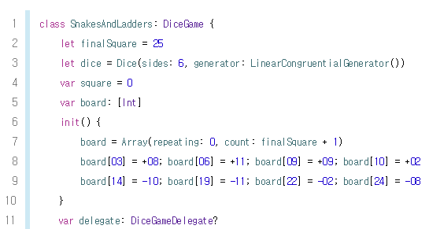

Slide 18
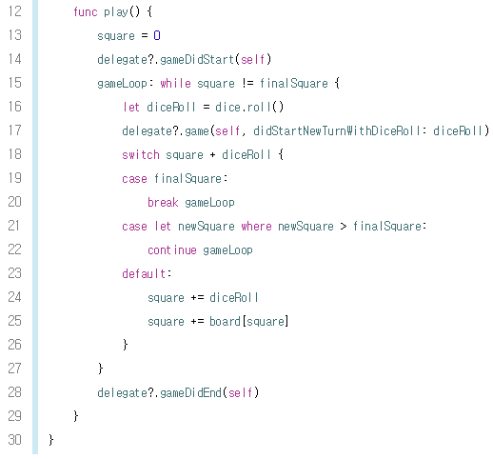

Slide 19
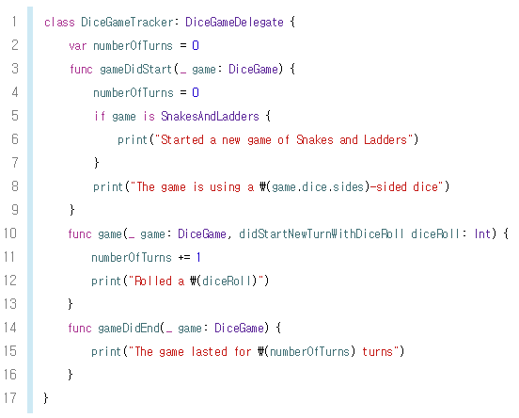
DiceGameTracker class which adopts DiceGameDelegate protocol

Slide 20
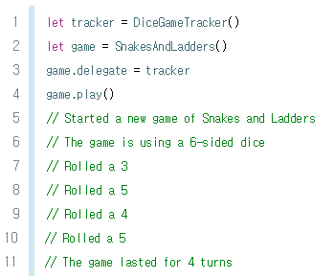

Slide 21


Protocol Inheritance
다른 프로토콜에 상속 가능

Slide 22
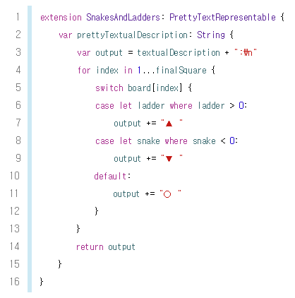
Protocol Inheritance

Slide 23
Checking for Protocol Conformance*
is와 as 연산자를 이용하여 프로토콜 준수 확인
is : 인스턴스가 프로토콜을 준수하면 true 리턴
as? : 다운캐스팅 연산자를 통해 다른 프로토콜로 다운캐스팅 시도
다운 캐스팅이 실패할 경우 nil을 반환
as! : 다운캐스팅 연산자를 통해 다른 프로토콜로 강제 다운캐스팅 시도
다운캐스팅이 실패할 경우 런타임 오류 발생

Slide 24
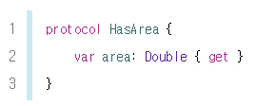
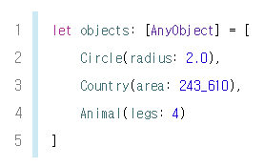
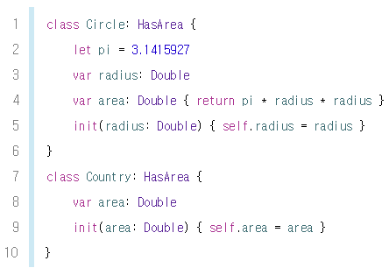
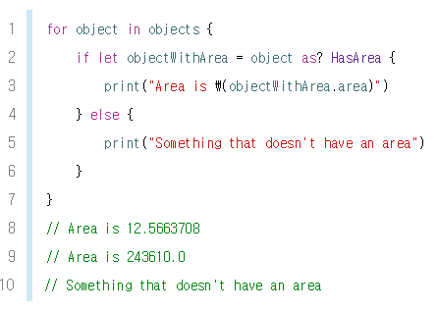
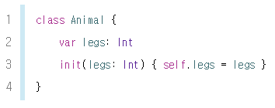
Checking for Protocol Conformance

